Slide 1
Integrantes:
Erica López
Heidy Puerta
Juan José Suarez
Samuel Restrepo
Daniel Alejandro Guarín

Slide 2
Casos de uso

Slide 3
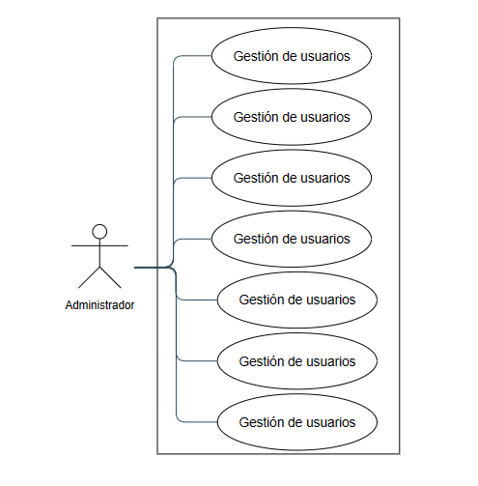

Slide 4
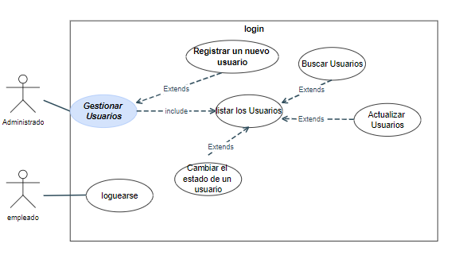

Slide 5
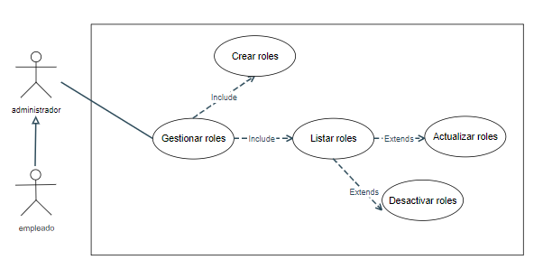

Slide 6
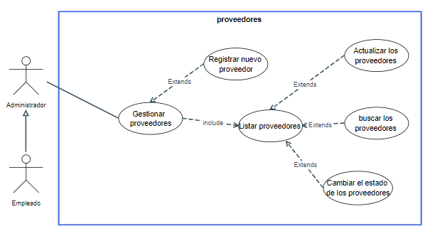

Slide 7
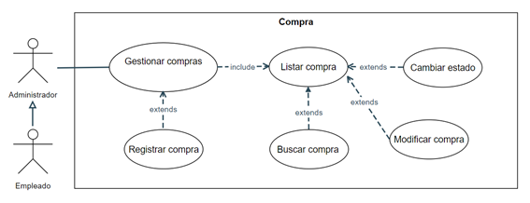

Slide 8
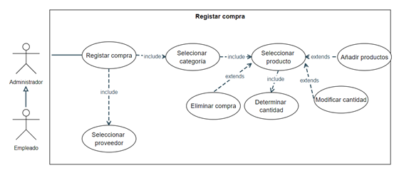

Slide 9
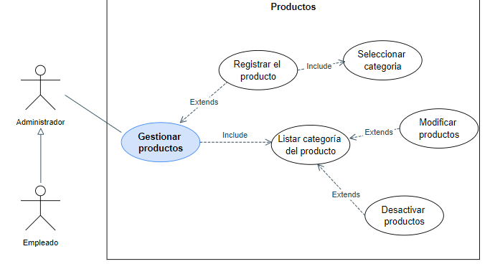

Slide 10
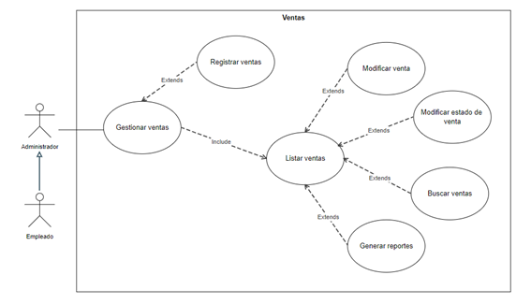

Slide 11
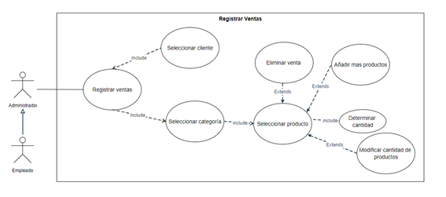

Slide 12
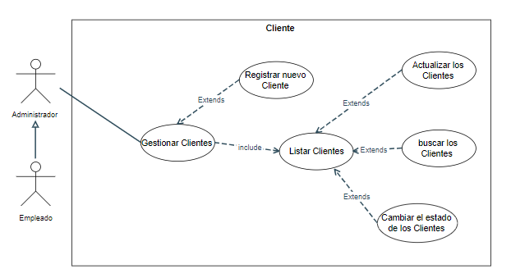

Slide 13
Diagramas de clase

Slide 14
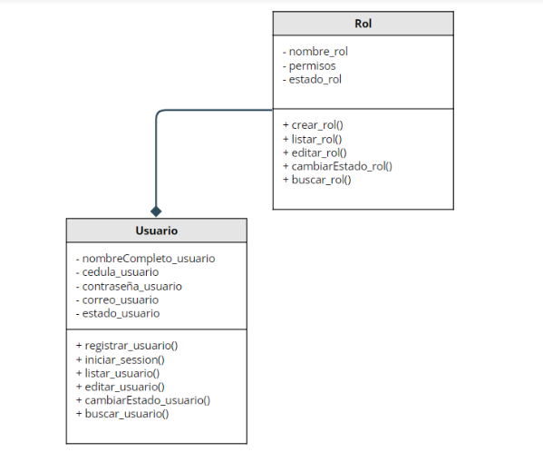

Slide 15
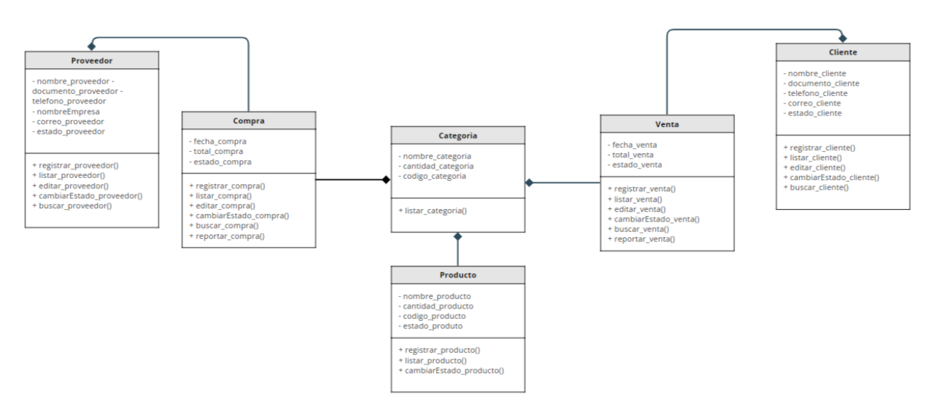

Slide 16
Modelo lógico

Slide 17
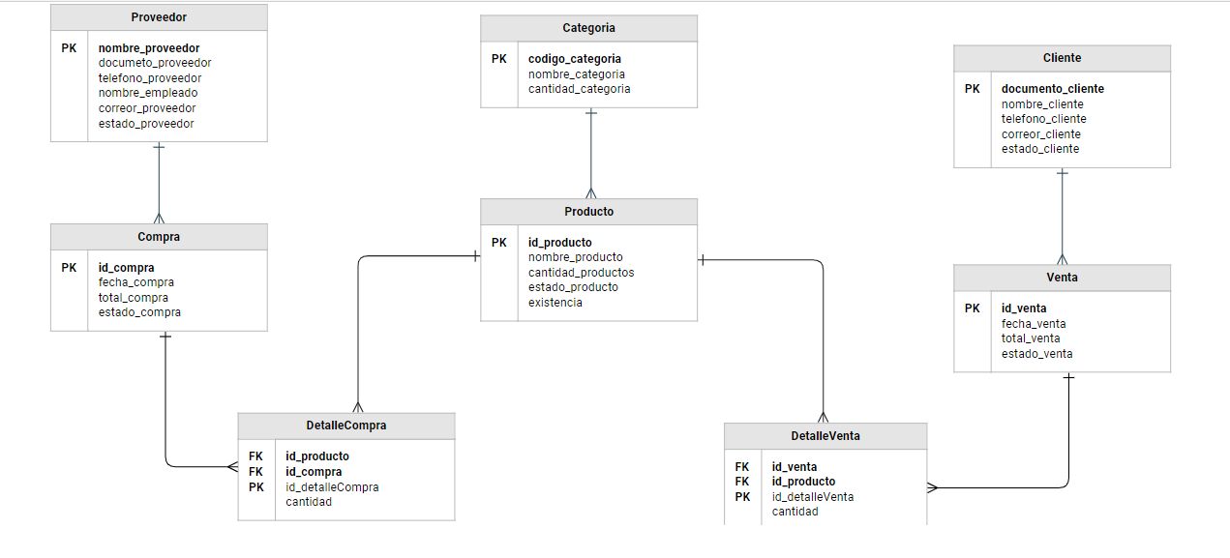

Slide 18
Modelo físico

Slide 19
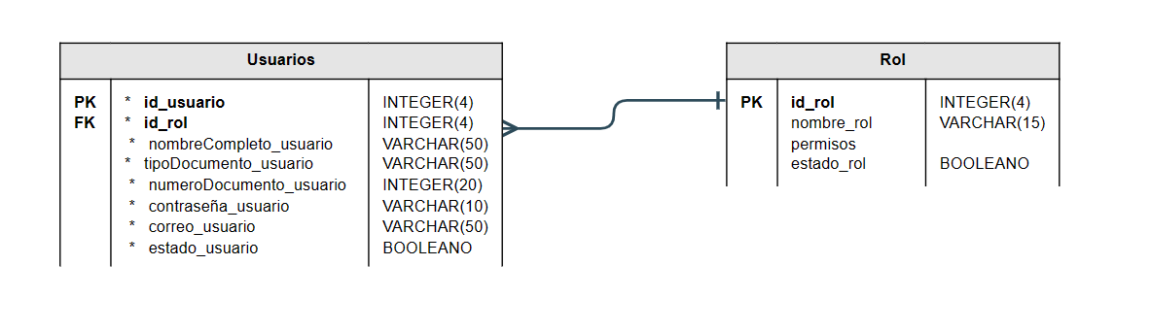

Slide 20
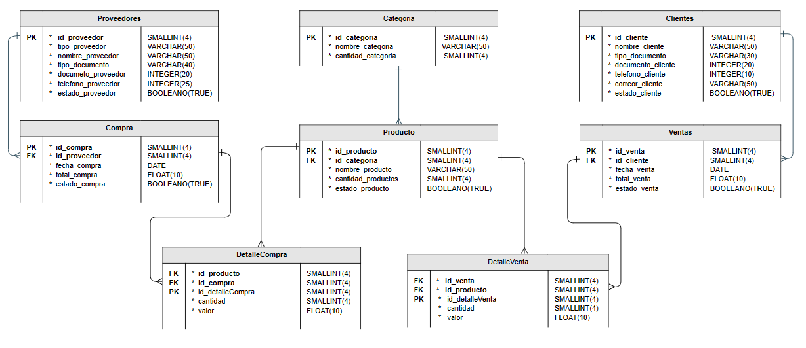

Slide 21
Diagrama de despliegue

Slide 22
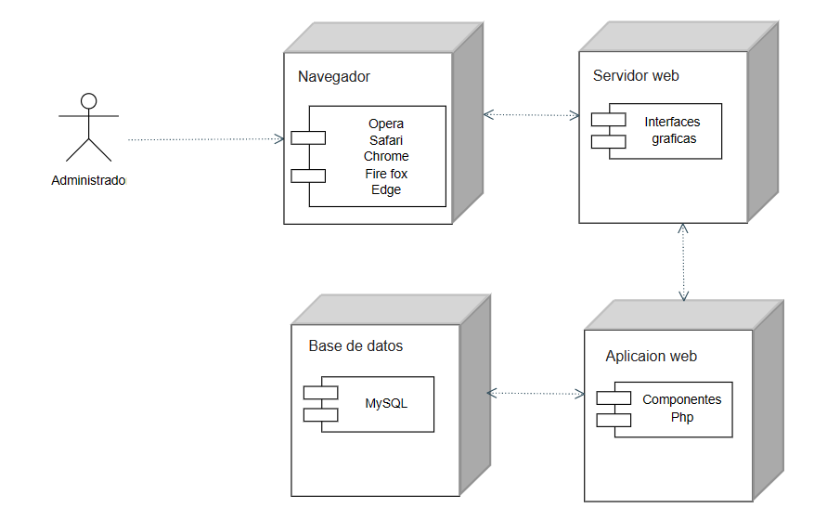

Slide 23
Diagrama de componentes

Slide 24
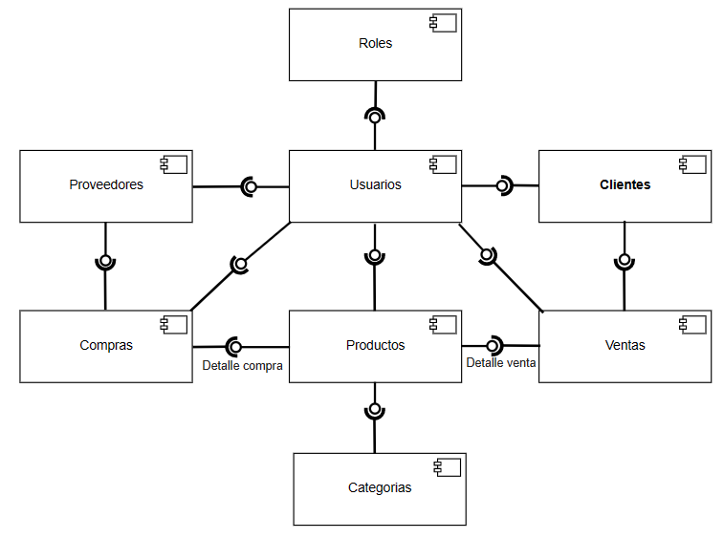

Slide 25


